Slide 1
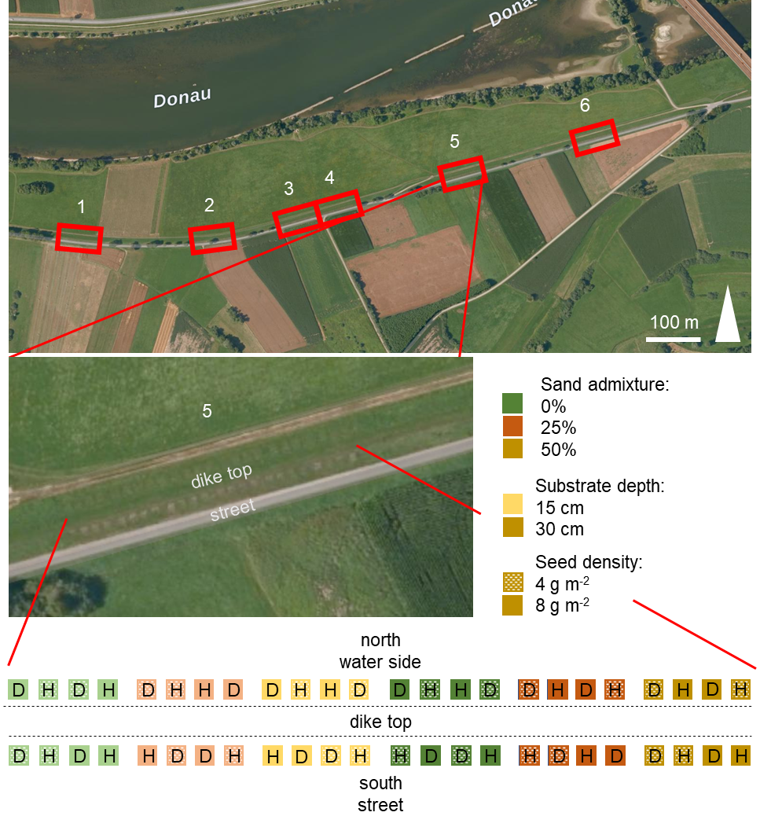
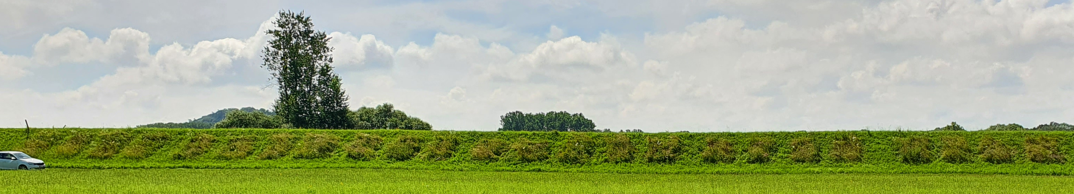
BayernAtlas
BayernAtlas
48 plots per block:

Slide 2
 | Einzeldownload 32784_5417.tif
Einzeldownload 32785_5417.tif
Einzeldownload 32784_5416.tif
 | Einzeldownload 32785_5416.tif

